Slide 1
Участие детей в муниципальной выставке ДПИ и ИЗО «Пасхальный перезвон» в Центре детского творчества «Креатив»
Работа с «Центром современной культурной среды ГО Богданович» Грязновский сельский Дом культуры
Воспитатели: Костромина О.В., Зарывных С.В
Библиотекарь: Коротких Е.С.
Культорганизатор: Рублева А.В.

Slide 2
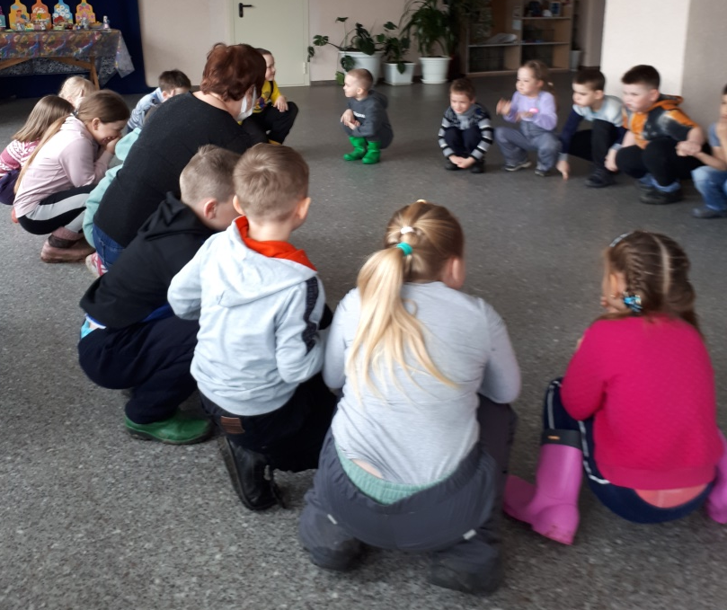
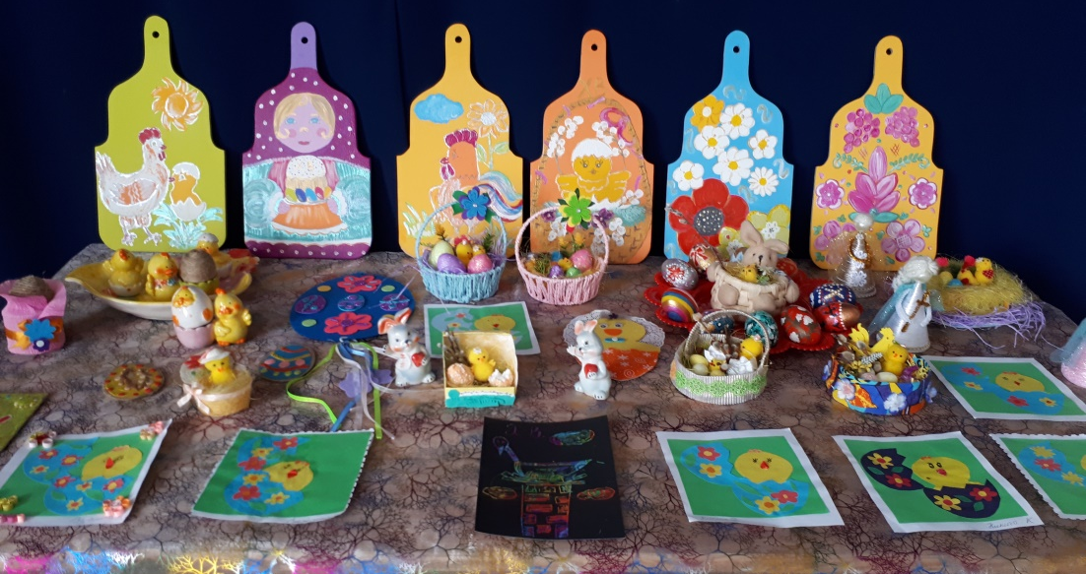
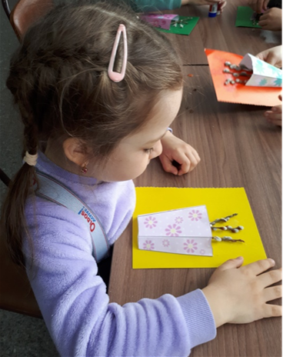
Дети подготовительной группы посетили выставку пасхальных поделок в Доме культуры. Библиотекарь Коротких Е.С. познакомила с историей праздника, рассказала в какие игры играли на пасху. Рублева А.В. Поиграла с детьми в эти игры, потом изготовили поделку «Верба в вазе».

Slide 3
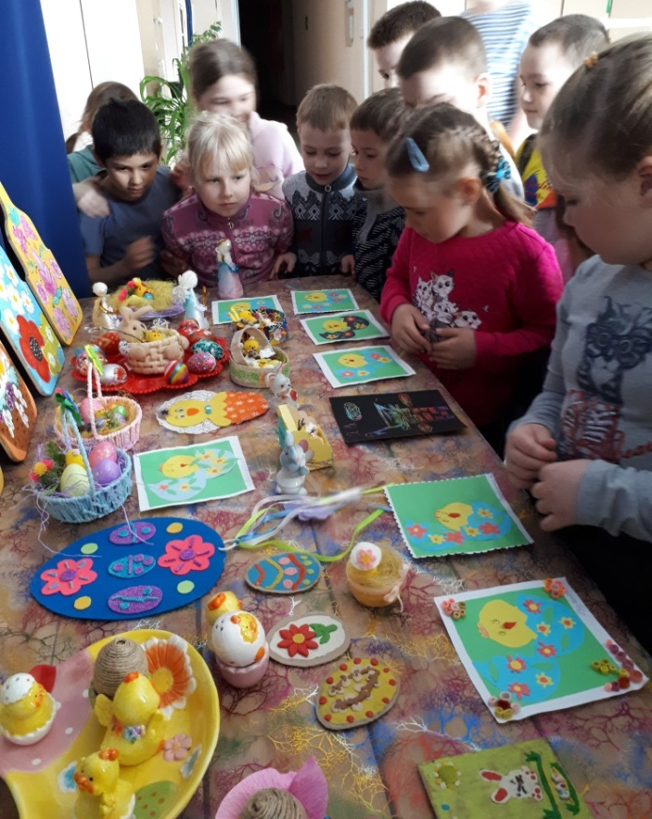
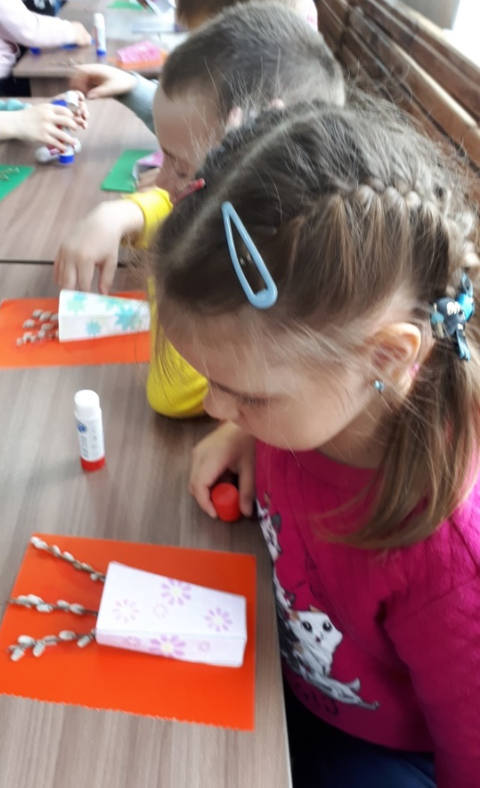
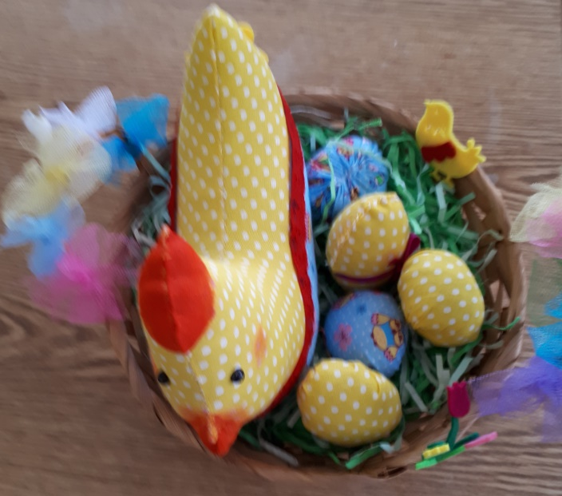
Участие Маши Третьяковой в выставке «Пасхальный перезвон» в Центре детского творчества «Креатив» в номинации ДПИ «Русская Пасха», семейка
«Центр современной культурной среды ГО Богданович» Грязновский сельский Дом культуры
Диплом участника

Slide 4
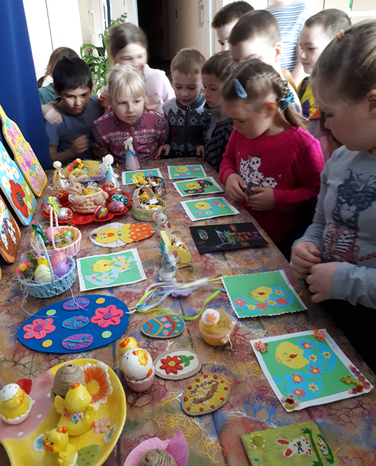
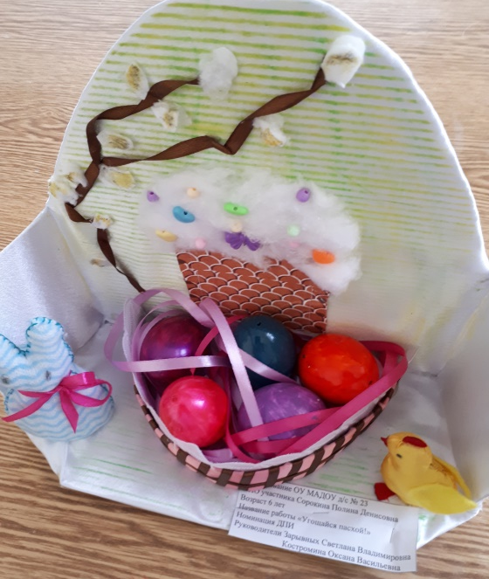
Участие в 4 открытом сельском фестивале «Светлая Пасха» в номинации «Пасхальная радость»

Slide 5
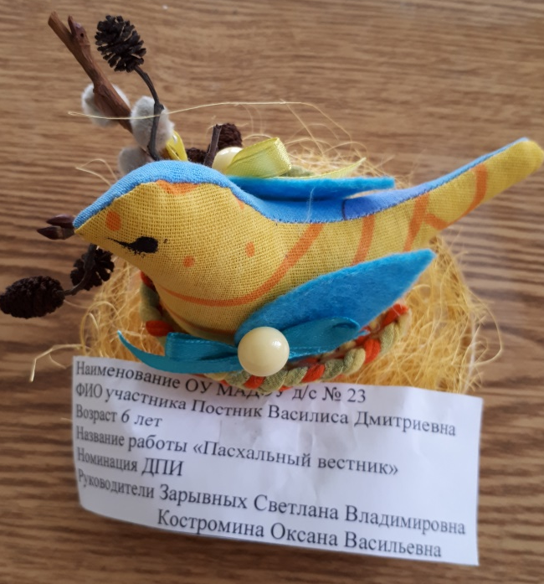
Участие Василисы Постник в выставке «Пасхальный перезвон» в Центре детского творчества «Креатив» Сертификат участника
«Центр современной культурной среды ГО Богданович» Грязновский сельский Дом культуры
Диплом участника

Slide 6
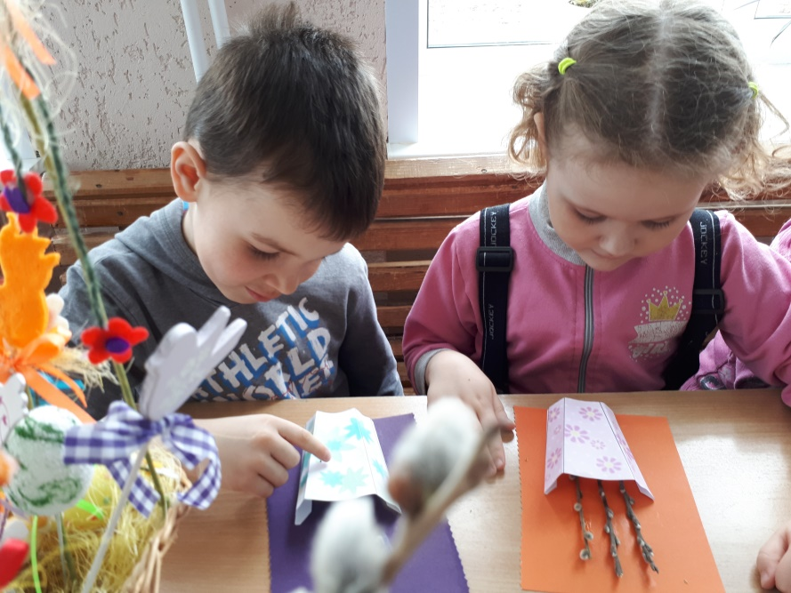
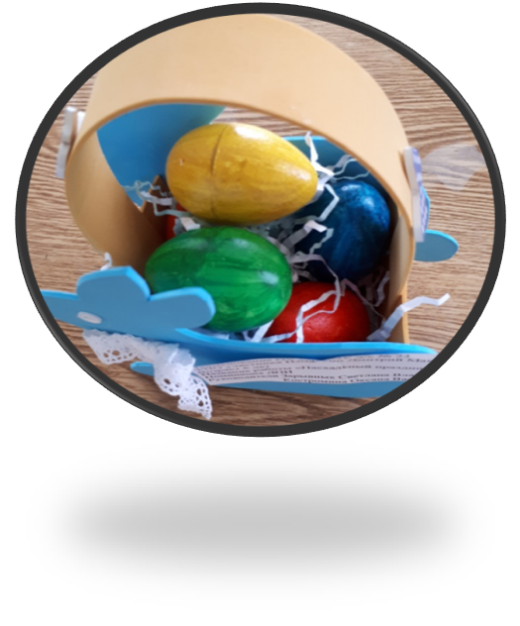
Участие Димы Измалкина в выставке «Пасхальный перезвон» в Центре детского творчества «Креатив» Сертификат участника

Slide 7
«Центр современной культурной среды ГО Богданович» Грязновский сельский Дом культуры Диплом участника

